Slide 1
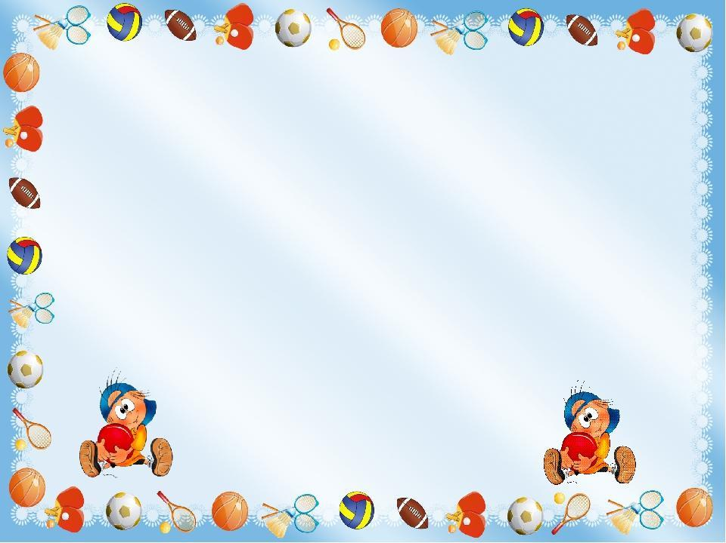
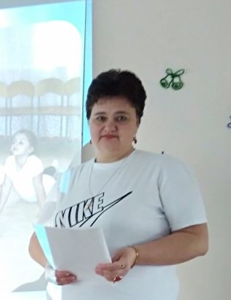
Муниципальное бюджетное дошкольное образовательное учреждение Ремонтненский детский сад «Солнечный зайчик»
Проект с воспитанниками
старшего дошкольного возраста
«Весёлая скакалка»
инструктор по физическому воспитанию Санина Н.А
I квалификационная категория

Slide 2
Актуальность проекта
Все дети любят активное движение. Прыжки со скакалкой вырабатывают у детей координацию движений рук и ног, развивают скоростно-силовые качества, укрепляют сердечнососудистую и дыхательные системы. Это замечательное упражнение тонизирует мускулатуру (во время прыжков задействованы многие мышцы тела – спина, ноги, руки, пресс), развивается вестибюлярный аппарат. Прыжки на скакалке одинаково полезны и для девочек, и для мальчиков. Они включены в систему разминки многих профессиональных спортсменов, занимающихся боксом, футболом, бегом, велоспортом, а заниматься со скакалкой можно в самых разных условиях. Обучать детей прыгать на скакалке можно начинать уже с 4-х лет. Главное, подобрать скакалку соответственно росту ребёнка (до подмышек).

Slide 3
Паспорт проекта
Цель проекта: Обучение детей старшего дошкольного возраста прыжкам на скакалке разными способами, развитие координационных способностей.
Задачи:
1. Формировать интерес к спортивному снаряду – скакалке и прыжкам на ней разными способами.
2. Обучать прыжкам на длинной и короткой скакалке.
3. Развивать физические качества (ловкость, быстроту, силу, выносливость и т.д.).
4. Обогащать знания дошкольников о новом виде спорта – скиппинг.
5. Расширять словарный запас детей спортивными терминами.
6. Познакомить с разнообразием игр с применением скакалок.

Slide 4
Паспорт проекта
Вид проекта: практико-ориентированный, творческий, информационный, краткосрочный.
Участники: воспитанники старшего дошкольного возраста, педагоги, родители
Время реализации проекта: 1 месяц
Предполагаемый результат:
Дети научатся прыгать на скакалках разной длины и разными способами;
овладеют навыками индивидуальной и коллективной игры на скакалке;
повысят интерес к прыжкам на скакалке и другим играм с применением этого снаряда;
познакомятся с новым видом спорта – скиппинг.
Презентация проекта: Спортивный праздник «Скакалочка- выручалочка»

Slide 5
Формы реализации проекта:
1. Беседа «Какие бывают скакалки!»
2. Беседа «Правила безопасности при прыжках на скакалке!»
3. Тематические физкультурные занятия со скакалкой в зале и на улице.
4. Физкультурный досуг со скакалкой «Команда прыг-скок».
5. Рисование на тему «Чудо-скакалка!».
6. Викторина «Что ты знаешь о скакалке».
7. Просмотр презентаций.
8. Игровая деятельность.
9. Физкультурные занятия.
10. Спортивное развлечение «Скакалочка - выручалочка».
12. Изготовление скакалки из подручных материалов.
13. Чтение: «Волшебная скакалка»- Лея Светлая, спортивная сказка «Волшебная скакалка».

Slide 6
Этапы реализации.
1 этап – подготовительный.
На подготовительном этапе ставится цель, и определяются задачи и участники проекта.
Устанавливаются сроки работы над проектом, планируется деятельность на весь период работы над проектом.
2 этап – основной.
На этом этапе проводятся различные формы работы по физическому, коммуникативному воспитанию, на прогулке:
Физкультурные занятия на свежем воздухе,
Игры и эстафеты на скакалке.
3 этап - заключительный
В рамках проекта «Веселая скакалка», на уровне дошкольного учреждения планируется создание итоговой выставки, на которой будут представлены результаты работы по проекту: фотографии детей при проведении игр со скакалкой; консультации; памятки и иная полезная и интересная информация по теме проекта.

Slide 7
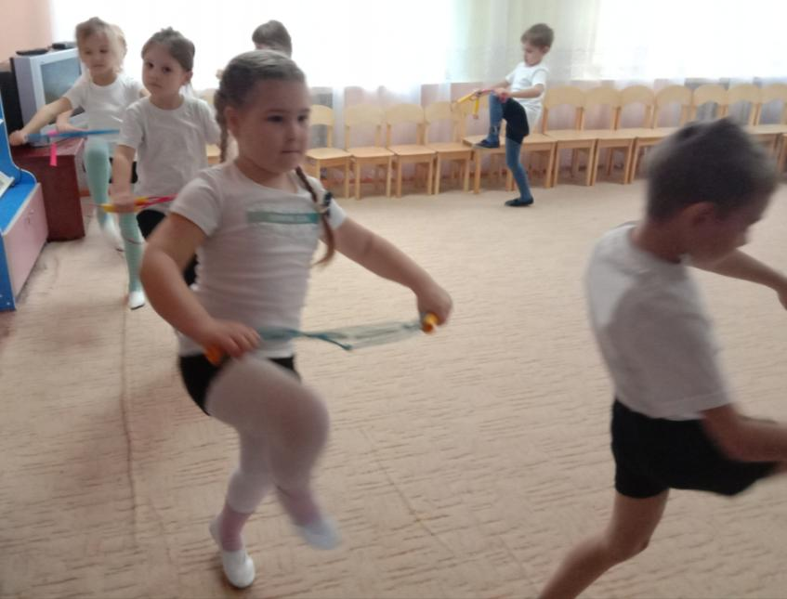
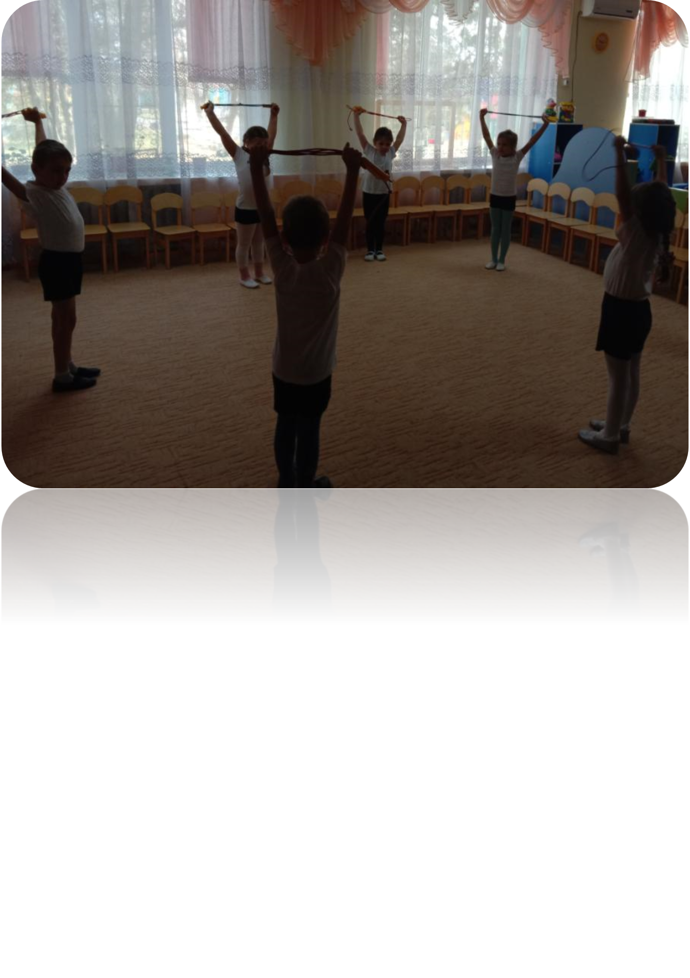

Slide 8
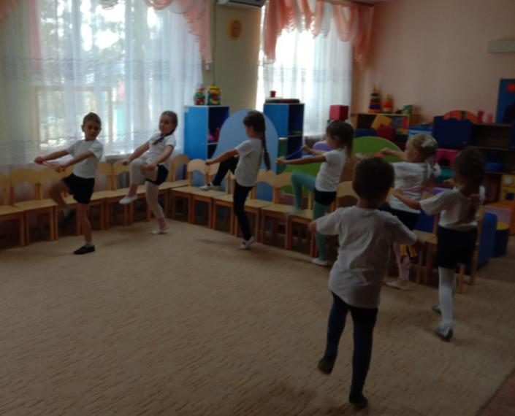
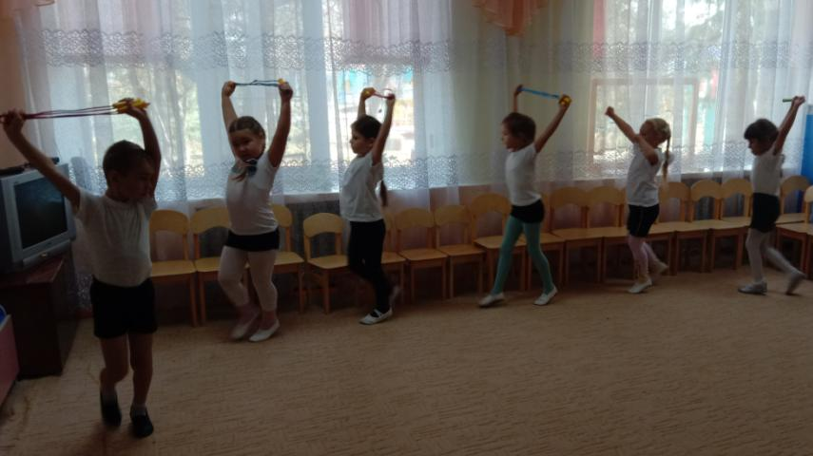

Slide 9
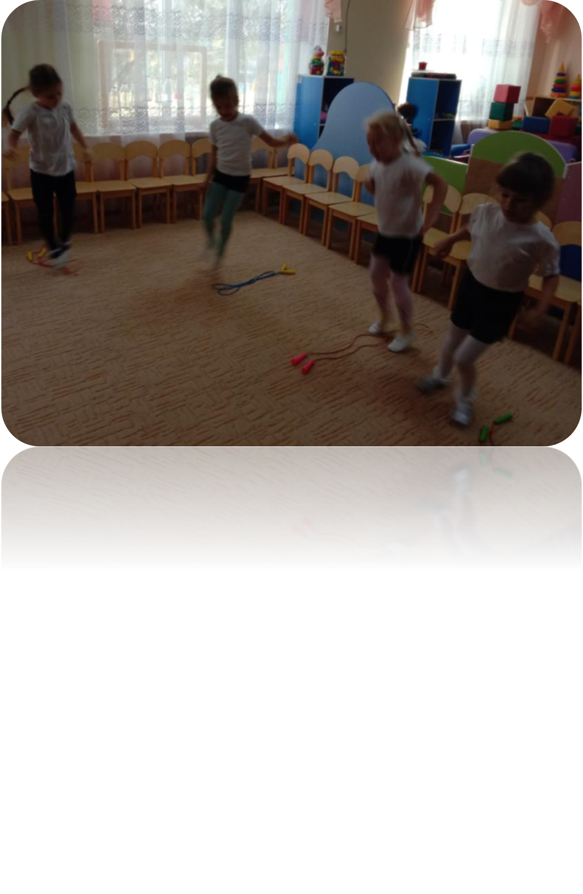
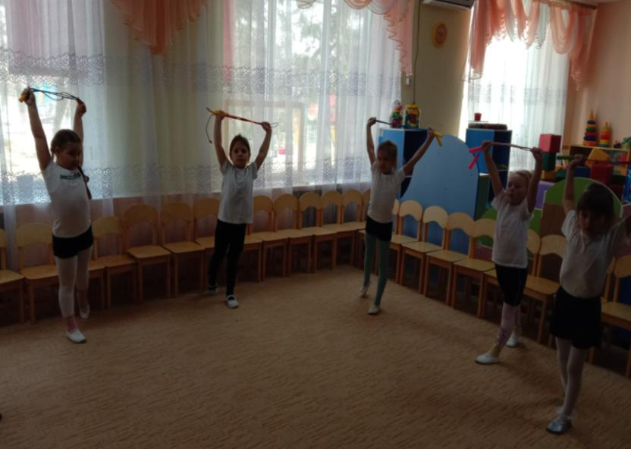
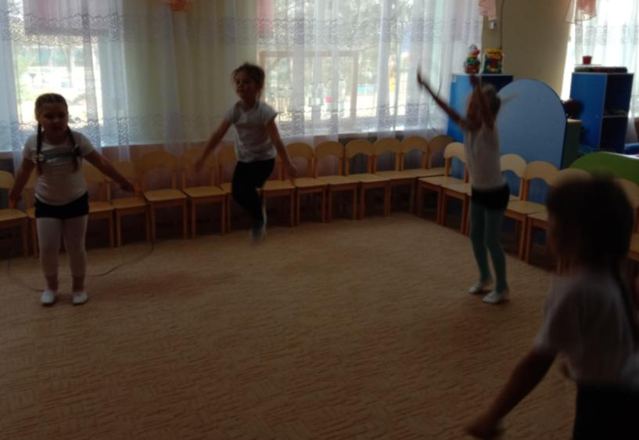

Slide 10
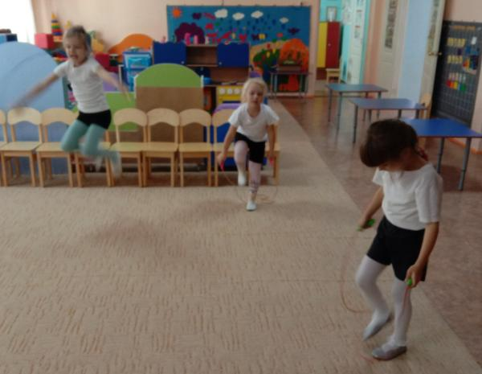
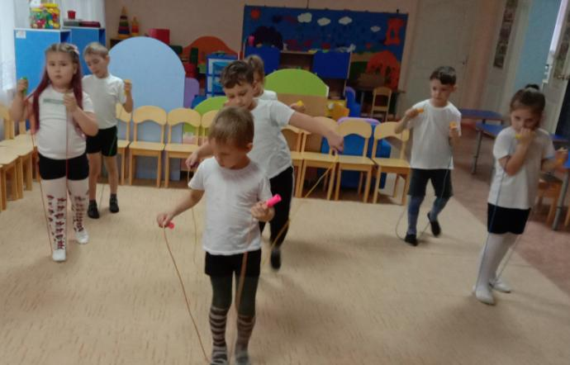

Slide 11
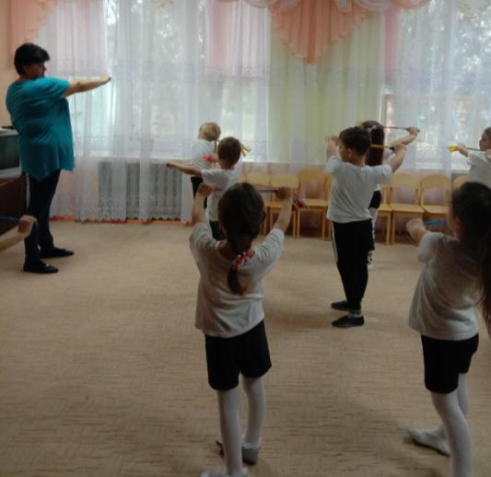
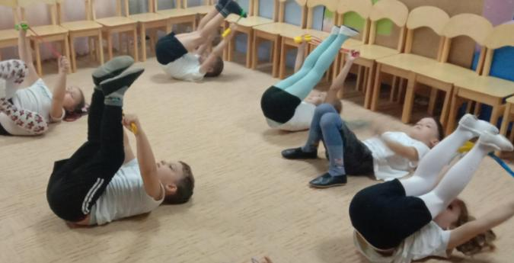

Slide 12
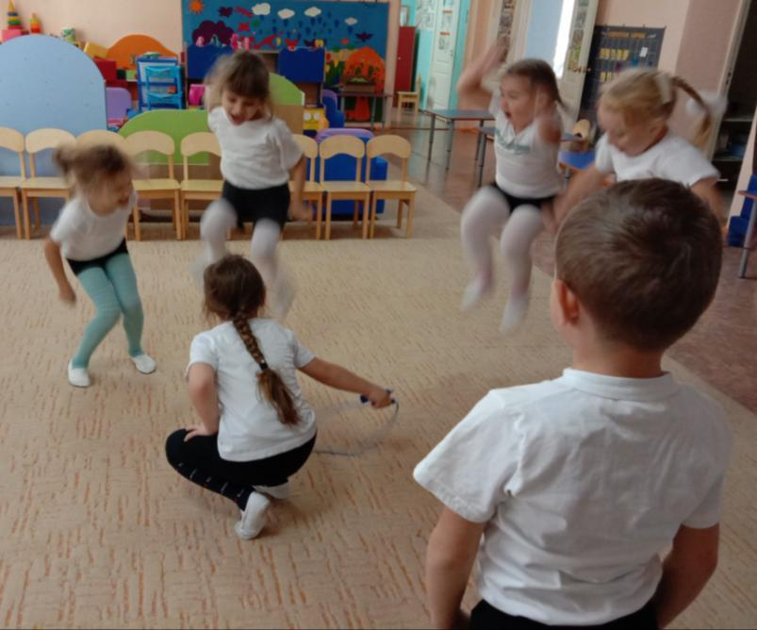
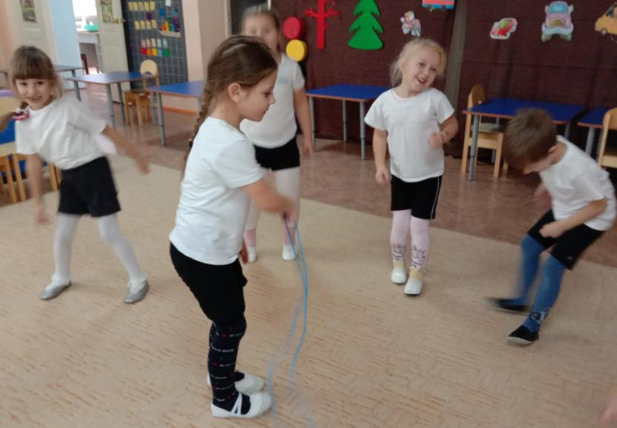
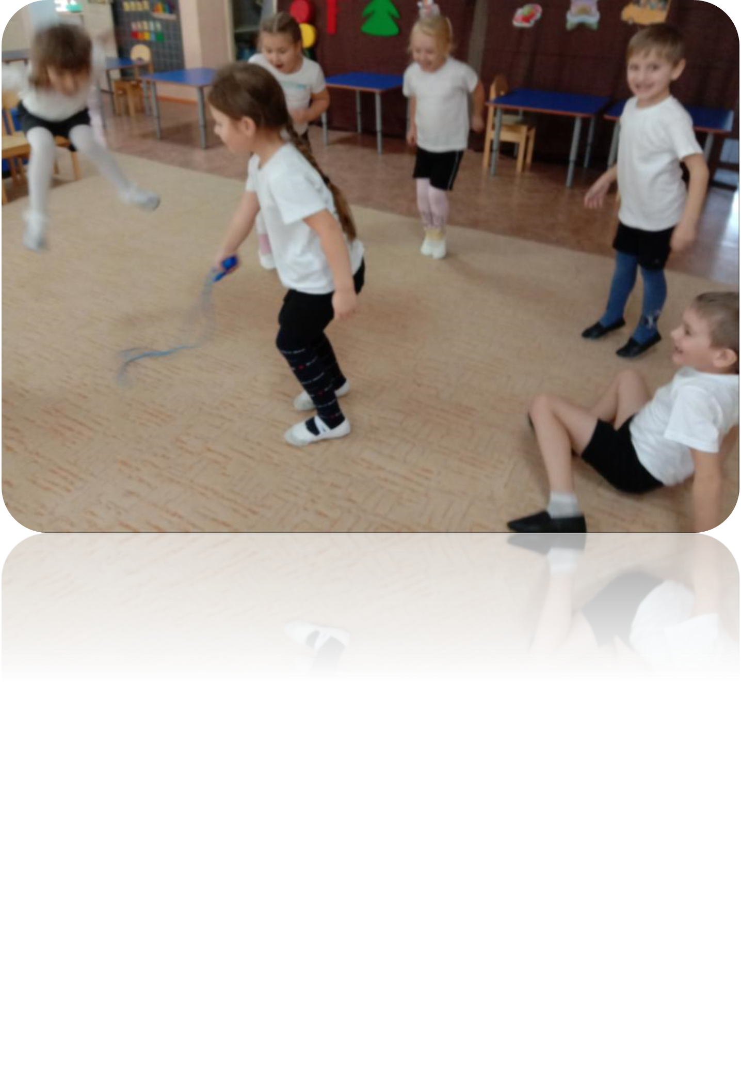

Slide 13
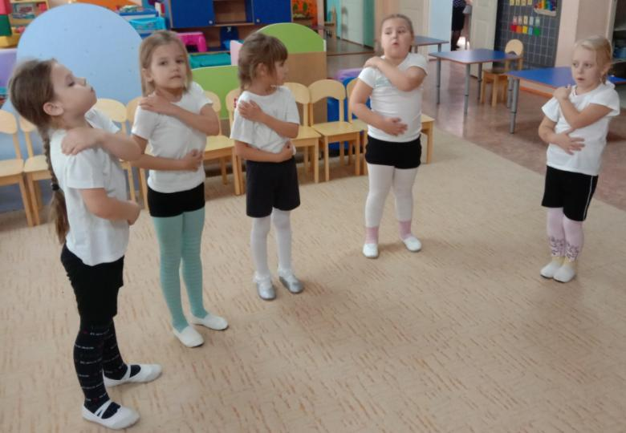
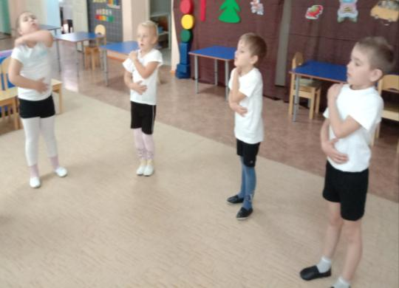
Дыхательная гимнастика

Slide 14
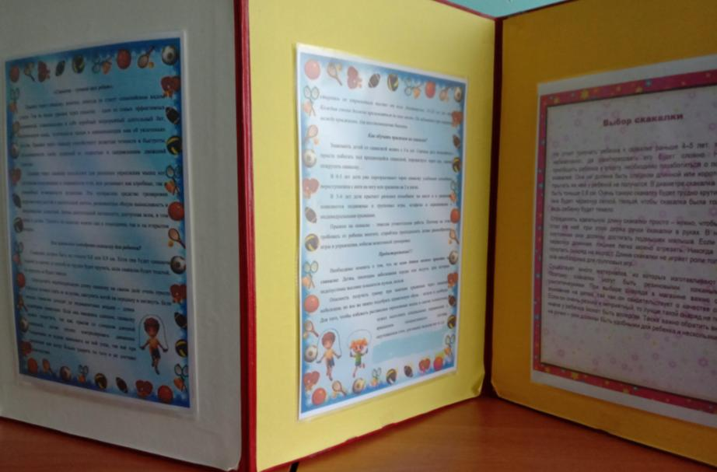
Родителям

Slide 15
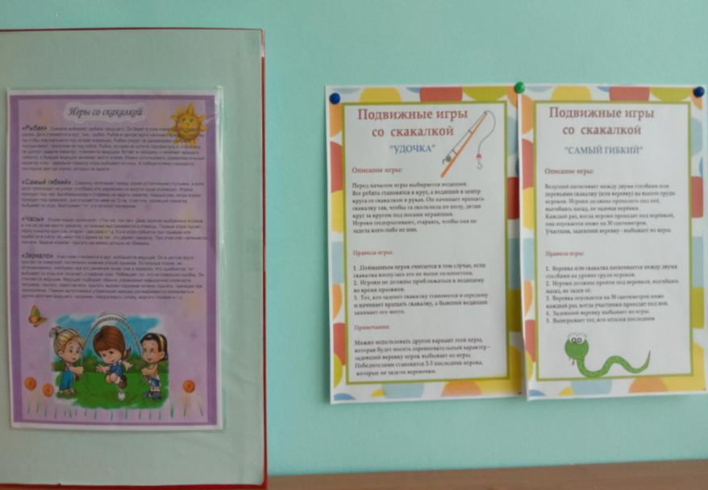

Slide 16
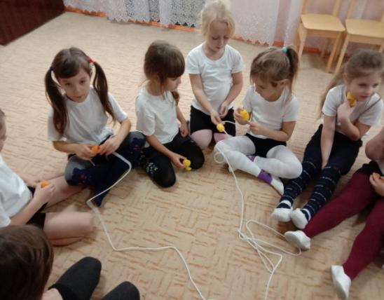
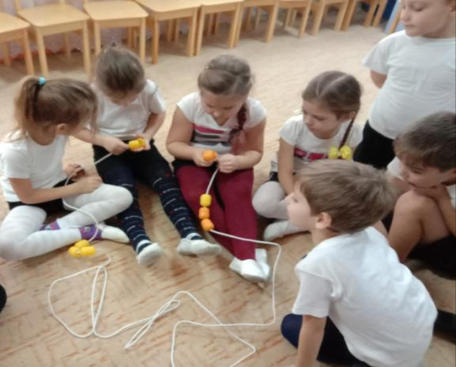
Изготовление длинной скакалки

Slide 17
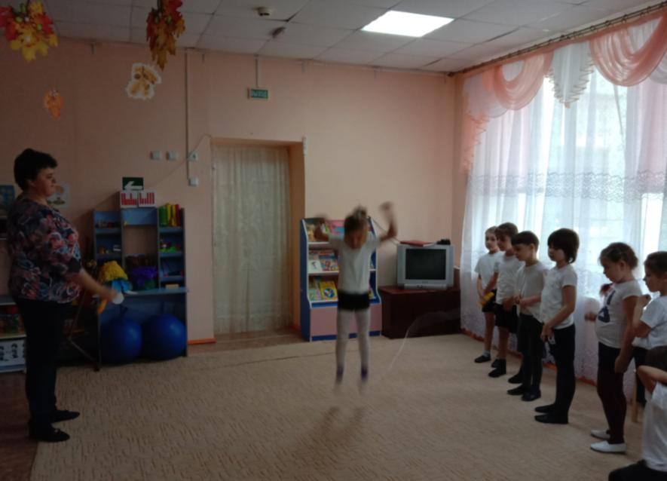
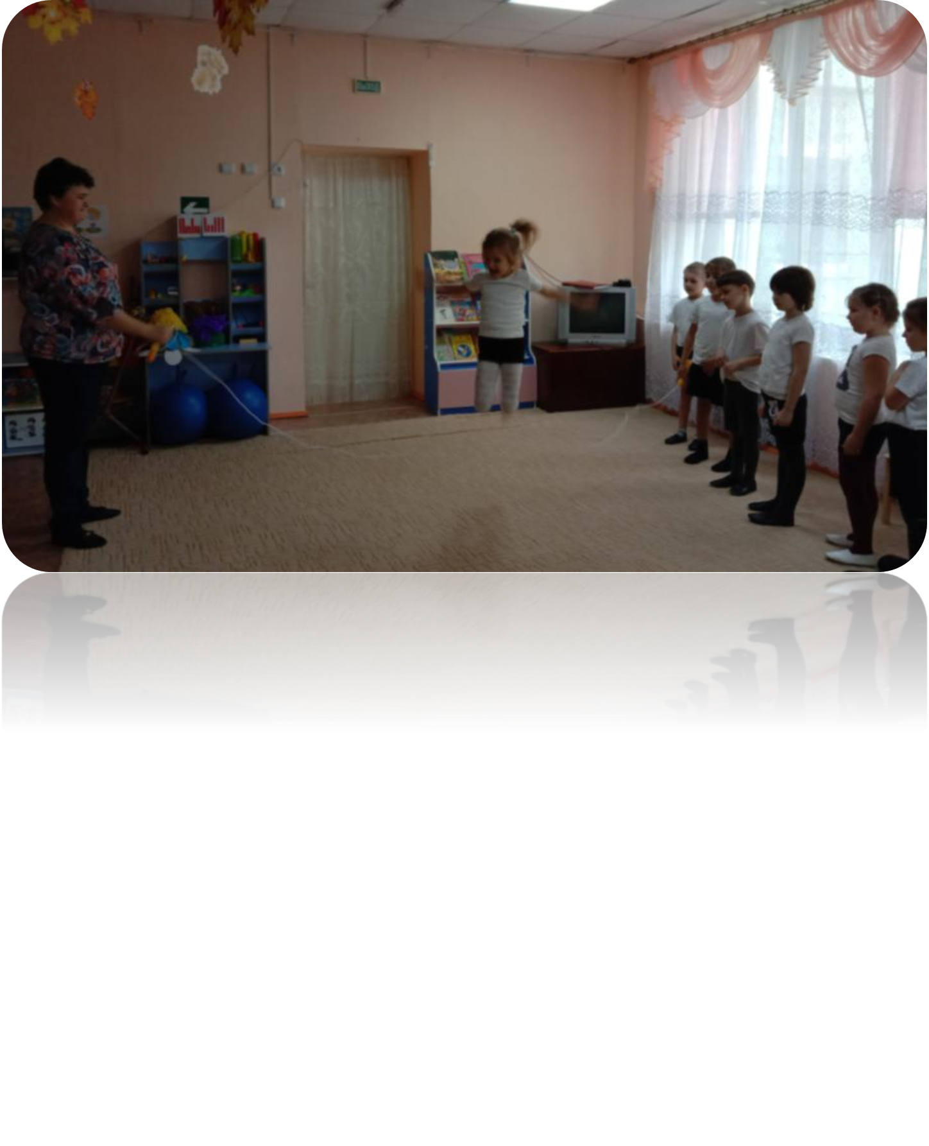
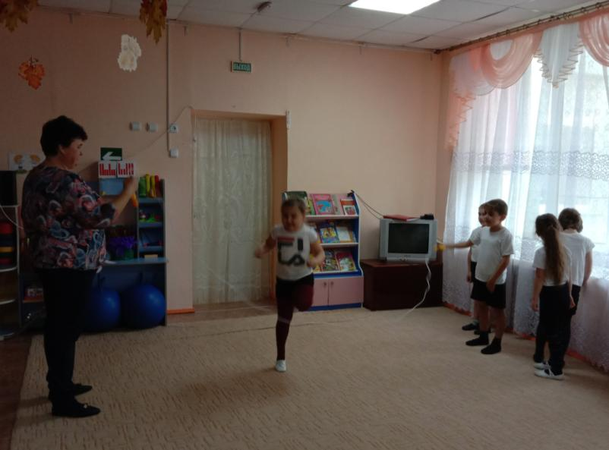
Прыжки через длинную скакалку

Slide 18
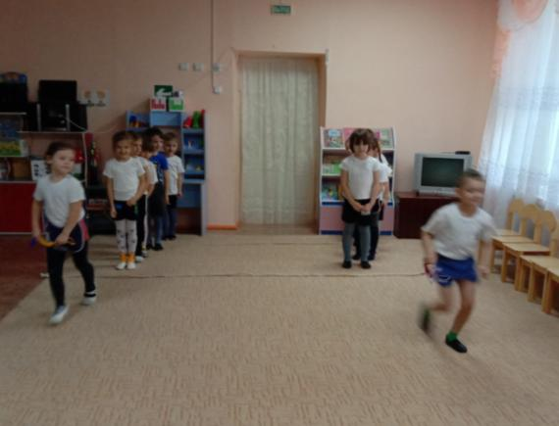
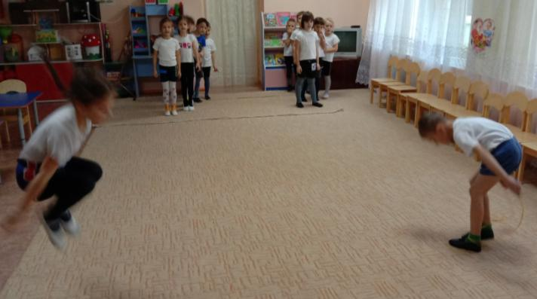
Развлечение «Весёлая скакалка»

Slide 19
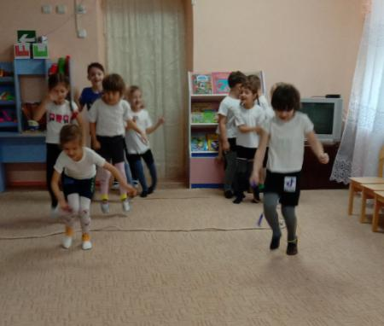
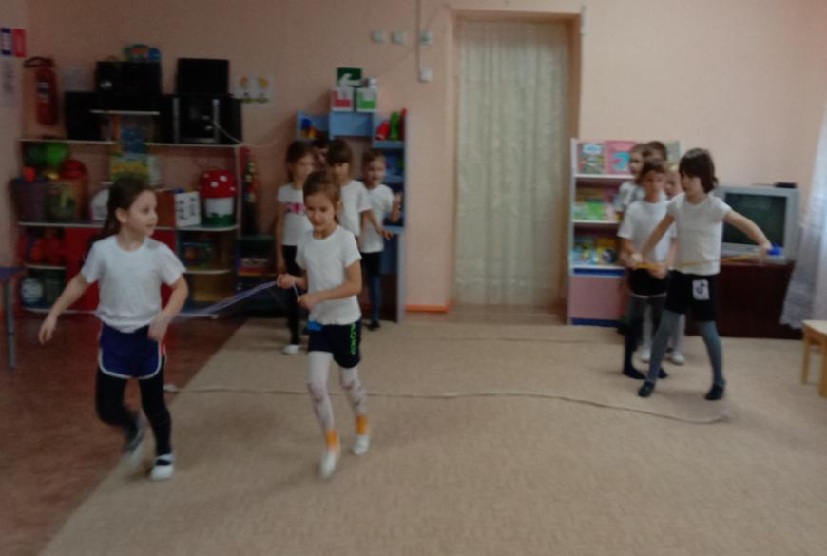
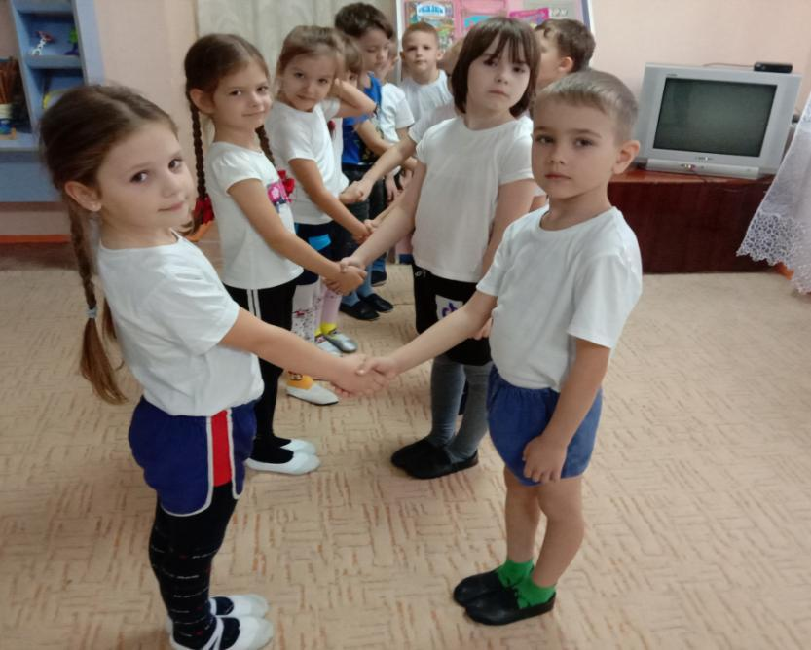
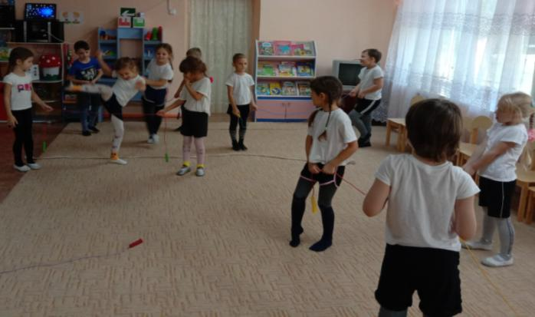

Slide 20
Заключение.
В современных видах спорта скакалка применяется повсеместно как основа при общей физической подготовки. Ведь этот спортивный тренажёр развивает практически все двигательные качества организма, а разогреть мышцы перед упражнениями на растяжку с его помощью можно великолепно.
В современной жизни дети с удовольствием играют в подвижные игры с использованием нехитроумной скакалки. Это игры на победителя по скоростным прыжкам, бегу со скакалкой. Игры известные с давних времен «удочка», «упряжка», которые приобрели современный характер и немного другие правила.
Скакалка-это друг всей семьи, ведь её легко не только приобрести, но и хранить, переносить, использовать повсюду, в любых мероприятиях, походах.

